Slide 1

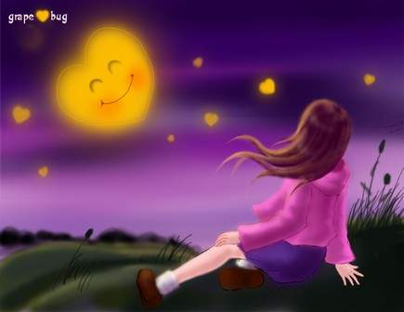
乞 巧
深圳南山区西丽小学

Slide 2
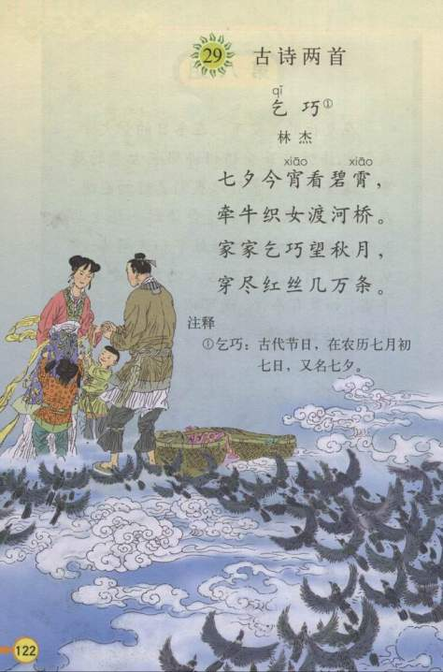

Slide 3
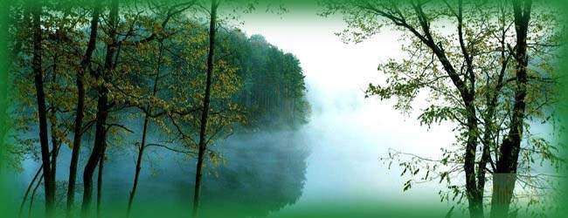
哪些古诗和中国传统节日有关呢？
清明
元日
寒食
九月九日忆山东兄弟

Slide 4
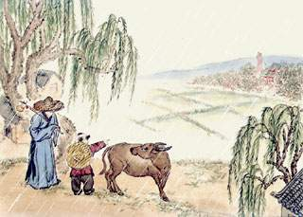
清明
----(唐)杜牧
清明时节雨纷纷,
路上行人欲断魂。
借问酒家何处有,
牧童遥指杏花村

Slide 5
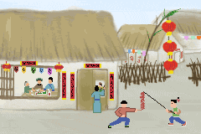
元日
王安石
爆竹声中一岁除，
春风送暖入屠苏。
千门万户曈曈日，
总把新桃换旧符。

Slide 6
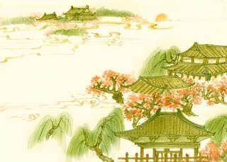
寒食
春城无处不飞花，寒食东风御柳斜。
日暮汉宫传蜡烛，轻烟散入五侯家

Slide 7
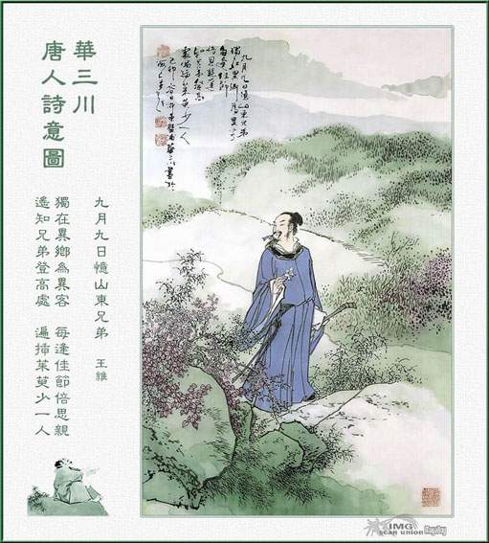
九月九日忆山东兄弟
王维
独在异乡为异客，
每逢佳节倍思亲。
遥知兄弟登高处，
遍插茱萸少一人。

Slide 8
那同学们在平时学习古诗时，有什么好的方法吗？
古人云，读书百遍，其义自现。我会多读几遍来理解诗的意思；
我会看注释，查字典来理解；
我会把诗背下来，或者记在古诗积累本中；
我会上网查资料或者看课外书；
我会想去了解诗人和朝代；
我会向同学、老师、爸爸妈妈请教…..

Slide 9
看看这个“乞”字，你想提醒同学们在书写时注意什么呢？
乞—气。乞字中间少一横，乞字是“”，气字是“”

Slide 10
朗读
这首诗是唐代诗人林杰所写的。这是一位精通书法棋艺的诗人，而且非常的聪明，六岁的时候就能写诗。
今天我们学习的就是他的一首诗。请大家打开课本，自由读一读，请记住，读书有三到，（心到、眼到、口到）所以在读的时候，注意读准每个字的字音。

Slide 11
宵—霄在字形上和含意上有什么不同？
“宵”字是宝盖头，“霄”字是雨字头
宵”是晚上，“霄”是天空

Slide 12
独而无学友，则孤陋而寡闻，这句名言是什么意思呢？
一个人单独学习，而没有一起学习的朋友，就会见闻少，知识浅薄
找到你身边的同学，用上你们的好方法，结合课文的注释和课后资料袋里的内容，想一想，议一议，没弄明白的地方，做上记号，等全班交流的时候提出来解决！
五分钟够吗？开始吧！

Slide 13
那你还有什么不懂的吗？
1、“碧霄”是什么样的呢？
2、诗句中的“乞巧”是什么意思？
3、不理解“穿尽红丝几万条”

Slide 14
牛郎织女的故事，你们知道吗？谁来说一说？
天上有个织女星，还有一个牵牛星。织女和牵牛情投意合，心心想印。可是，天条律令是不允许男欢女爱、私自相恋的。织女是王母的孙女，王母便将牵牛贬下凡尘了，令织女不停地织云锦以作惩罚。
……
王母见此情此景，也稍稍为牛郎织女的坚贞爱情所感动，便同意让牛郎和孩子们留在天上，每年七月七日，让他们相会一次。

Slide 15
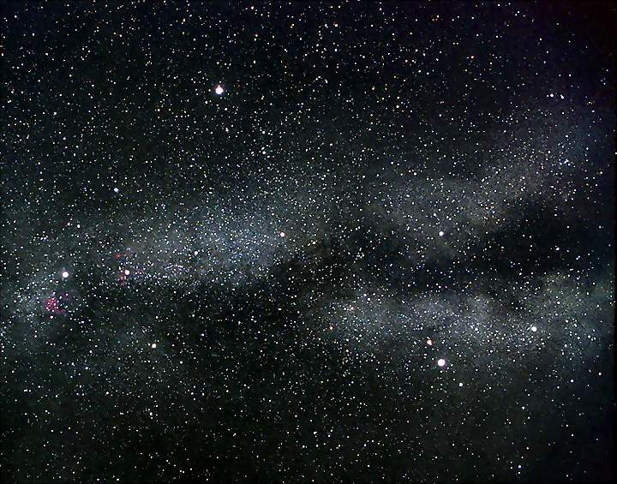
你曾经在七夕的夜晚遥望天空吗？
可曾看到银河两岸的牵牛与织女？

Slide 16
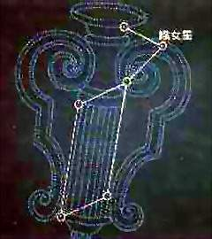
天琴座的主星：织女星
织女星就是天琴座的主星，略带蓝白色，位于银河的西岸

Slide 17
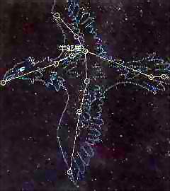
牛郎星：天鹰座α星
在银河东岸与织女星遥遥相对的地方，有一颗比她稍微暗一点儿的亮星，它就是天鹰座α星，即牛郎星

Slide 18
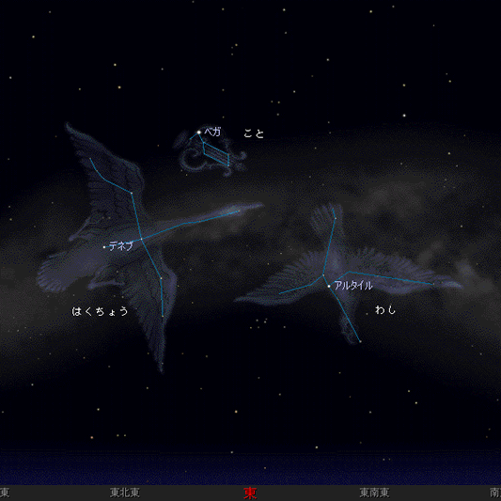
夏季里，天津四、牛郎星和织女星在空中呈一个很醒目的三角形，称为夏季大三角。

Slide 19
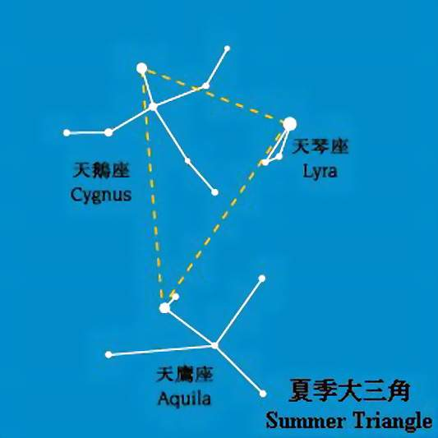
从右下角天蝎座(Scorpius)到左上角天鹰座(Aquila)这一段的银河

Slide 20
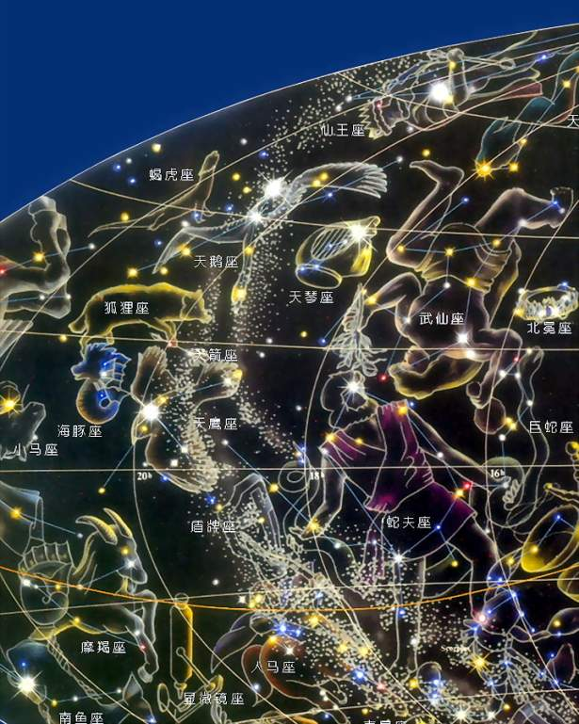
织女星
古希腊人把它想象为一只在夜空中展翅翱翔的苍鹰，牛郎星就是鹰的心。
牛郎星和天鹰座β、γ星的连线正指向织女星，古人把β、γ星看做是牛郎用扁担挑着的两个孩子。
牛郎星

Slide 21
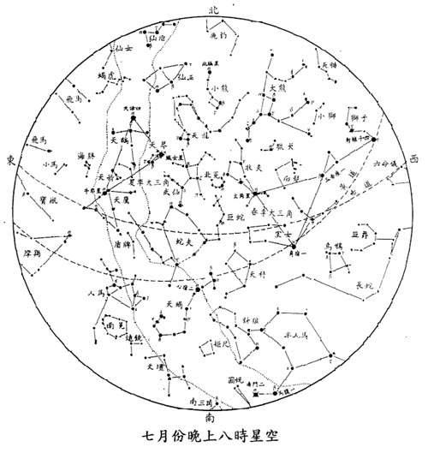
在点点繁星中，有两颗星星尤为耀眼，知道它的名字吗？

Slide 22
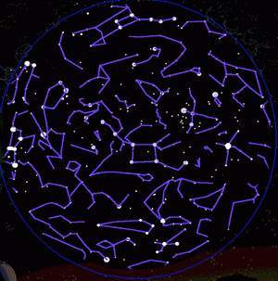
夏季星空
在天空南方，比较低的星空闪耀着一颗红色的亮星，它是天蝎座的主星心宿二。
天蝎座的明显特征是有三颗星等距成弧摆开，心宿二恰在圆心。
天蝎座东面，就是人马座，人马座的东半部分，有六颗星，被称为南斗。
在天蝎与人马一带的星空，有一条白茫茫的光带，那就是银河了。
顺着银河向东北找，可以看到紧靠着一个四边形的织女星和带着左右两颗小星的牛郎星。

Slide 23
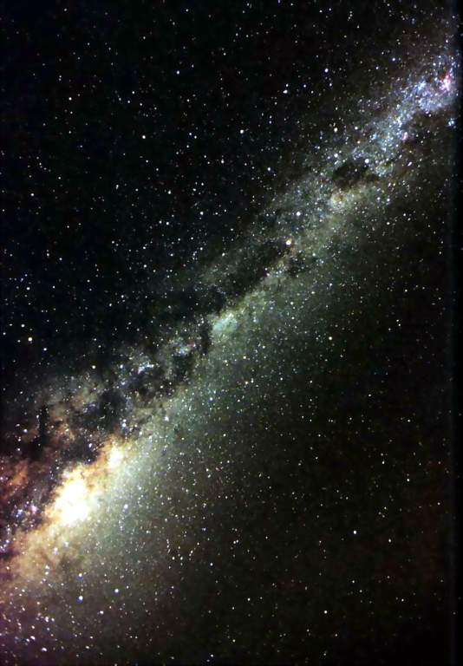
秋夕
(唐)杜牧
红烛秋光冷画屏，轻罗小扇扑流萤。
天阶夜色凉如水，坐看牵牛织女星。
让我们到宇宙中去找找这牵牛织女星吧！

Slide 24
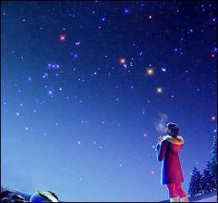
看到这样的夜空，你能描述一下吗？让我们到宇宙中去找找这牵牛织女星吧！

Slide 25
你们对织女了解多少啊？
织女是天上的七仙女，她聪明、善良、美丽无比，更重要的是她心灵手巧，她织得锦缎又光又亮，光的像粼粼闪光的河水，亮的比天上的云霞还亮。人们给她织的锦缎取了个很好听的名字，叫云锦。
织女在云锦上织的图案更是美不胜收啊！她织的花，红似火，白似雪，娇艳欲滴，引来蝴蝶翩翩起舞。她织的鸟，栩栩如生，真像活了一样，孩子们看见了，都想去捉呢！
人们都对织女织的云锦啧啧称奇啊！少女们个个都羡慕，羡慕的不得了，它们羡慕什么呢？

Slide 26
乞巧节是古时候人们非常喜欢的一个节日。同学们，你们最喜欢的是什么节日啊？
想想你们在过六一儿童节时，周围是怎么样的节日景象呢？
那古人在过乞巧节又会是怎么样的节日景象呢？再读读三、四行。

Slide 27
家家乞巧望秋月
a、你怎么知道人很多？读出诗句。
  （家家乞巧望秋月）
是啊，每家的少女们都在望着月亮，乞取智巧，瞧，在小院里，在家门口，在……
  在田野，在山坡，在河边，在花园……
在所有能够看到月亮的地方，少女们都在穿红丝线，哪怕夜深了，她们还在不停地穿，为什么啊？
  （他们想象织女一样心灵手巧）

Slide 28
穿尽红丝几万条
b、她们穿了多少条呢？
  几万条
真的有几万条吗？
  没有
那是多少条
  很多很多）
什么多？
  （红丝多）
在第四行里，还有哪个字可以看出少女们穿的红丝很多呢？
  （穿尽）
数不清的红丝都穿完了，可见少女们乞取智巧、追求幸福的愿望是多么强烈而美好啊！诗人林杰发出感慨：家家乞巧望秋月，穿尽红丝几万条。你能像老师这样读吗？

Slide 29
作业
1、诗人林杰写下《乞巧》这首古诗，来表达那些少女们乞取智巧，追求幸福的美好心愿，同学们，诗中的疑问，你们都解决了吗？那你们能读好这首诗吗？
2、看见有的同学都已经闭上眼睛，仿佛沉醉于诗中。我想，他一定是背出来了？你们能背吗？一起背吧！
3、古人云：不积跬步，无以至千里（生：不积小流，无以成江海）光背还是不够的，我们还要积累下来，和往常一样，打开“古诗积累本”把它记下来吧！

